Slide 1

МБОУ «Полянская СОШ»
Спасского муниципального района Республики Татарстан
Мастер- класс
«Сельская школа: возможности формирования функциональной грамотности»
Кузьмина Ольга Владимировна,
учитель начальных классов

Slide 2

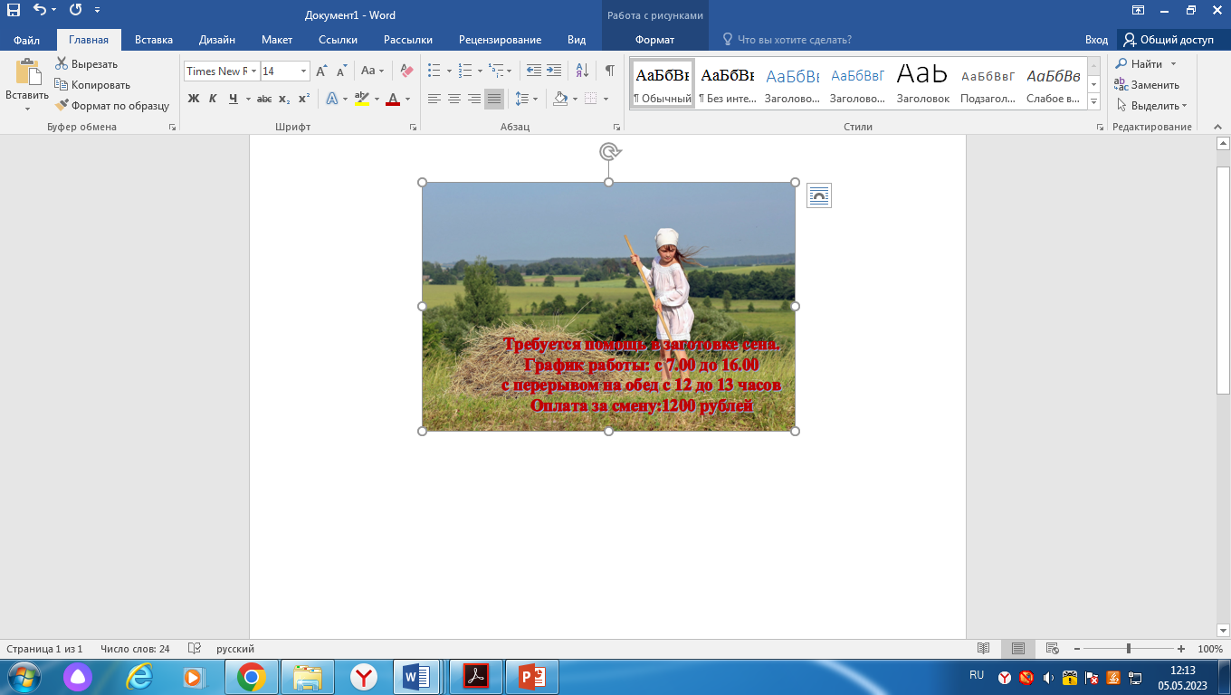
Функциональная грамотность - умение применять знания в различных жизненных ситуациях

Slide 3
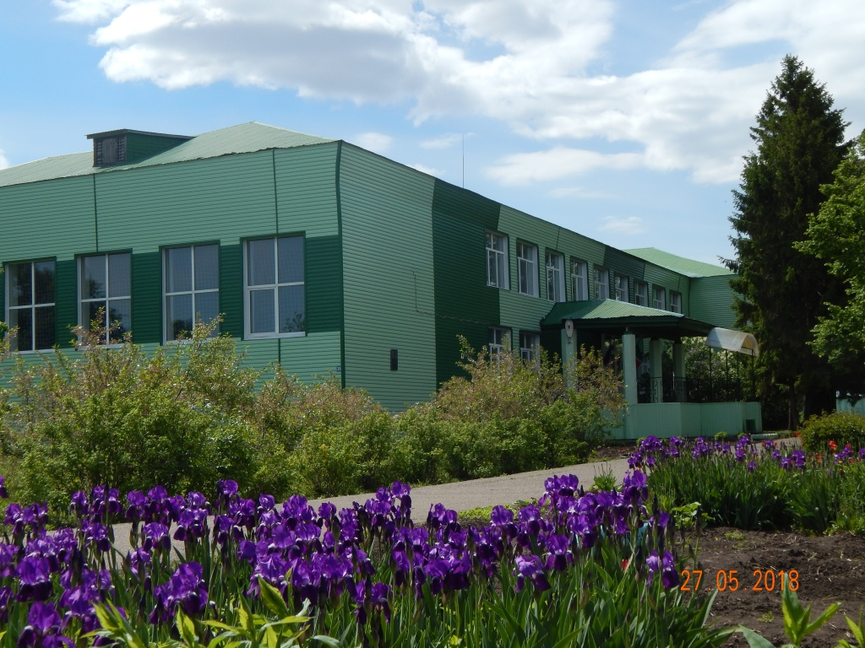
Запросы родителей:
знания в полном объеме
содержания образования в сельской школе должно быть таким же, как в городе,
Развитие творческих способностей
Образование - ключ к большому миру
Приоритет учителя — научить пользоваться ключом, т.е. организовать образовательный процесс так, чтобы они хотели находить знания сами и учились этому.
Функциональная грамотность

Slide 4
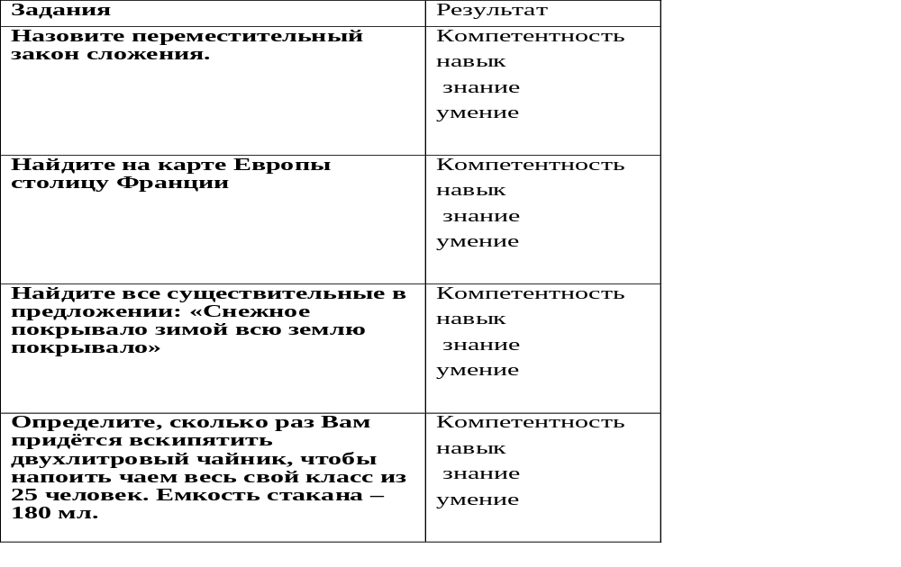
Приемы развития функциональной грамотности

Slide 5
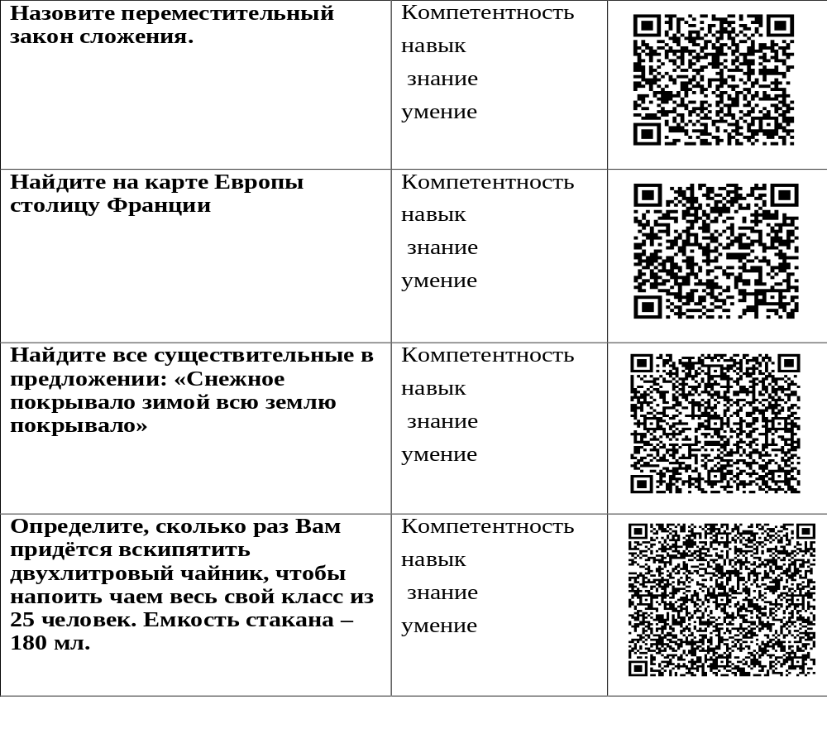

Slide 6
Результат выполнения заданий:
Знания - информация, которую необходимо получить и использовать для выполнения работы.
Умения — способности проделать определенную работу в соответствии с полученными знаниями.
Навыки – это действия, выполняемые автоматически
Компетентность включает знания, умения, навыки, а также способы их реализации в деятельности , общении, жизни.

Slide 7
Отличительные особенности практико-ориентированных заданий
Задание: вставьте пропущенные слова в текст
Практико-ориентированные задания …… на знаниях и умениях, но ……умения применять накопленные знания в …… деятельности.

Slide 8
Отличительные особенности практико- ориентированных заданий
Практико-ориентированные задания базируются на знаниях и умениях, но требуют умения применять накопленные знания в практической деятельности.
Назначение практико-ориентированных заданий – «окунуть» учащихся в решение «жизненной» задачи.

Slide 9
Выбрать практико-ориентированные задания
Задание 1.
1 Завтра у твоего друга день рождения. Тебе надо подписать ему поздравительную открытку. Напиши текст поздравления, придерживаясь следующих правил:
- Начни поздравление со слов: «Дорогой, …». На месте пропуска запиши имя друга. Сделай предложение восклицательным.
- В следующей строке поздравления напиши «Поздравляю тебя с …». На месте пропуска запиши повод для поздравления (помни, что это день рождения друга).
- Напиши свои пожелания: «Желаю тебе …». На месте пропуска запиши два пожелания, одним из которых должно быть «здоровье».
Задание 2.
Из предложенных слов выберите те, которые состоят из 2 слогов:
корова, молоко, еж, отец, скоро, берёза, хорошо, пальто, сапог, тетрадь.

Slide 10
ЗАДАНИЕ 3
Помогите Незнайке составить правило. Из рассказа о тексте составьте определение, что такое текст. (Источник информации – на партах лежат тексты, бланки для ответов, групповая работа).
ЗАДАНИЕ 4.
В каком слове ударение поставлено неверно?
1) тОрты
2) щавЕль
3) звонИт
4) шОфер

Slide 11
Процентное соотношение практических задач в школьных учебниках
Название учебника | Процентное соотношение практических задач
1 класс М.И. Моро, М.А. Бантова «Математика» , учебник 2 части, М.: Просвещение, 2016 | ≈ 10%
2 класс М.И. Моро, М.А. Бантова «Математика» , учебник 2 части, М.: Просвещение, 2018 | ≈ 14%
3 класс М.И. Моро, М.А. Бантова «Математика» , учебник 2 части, М.: Просвещение, 2018 | ≈ 18%
4 класс М.И. Моро, М.А. Бантова «Математика» учебник 2 части, М.: Просвещение, 2018 | ≈ 20%

Slide 12

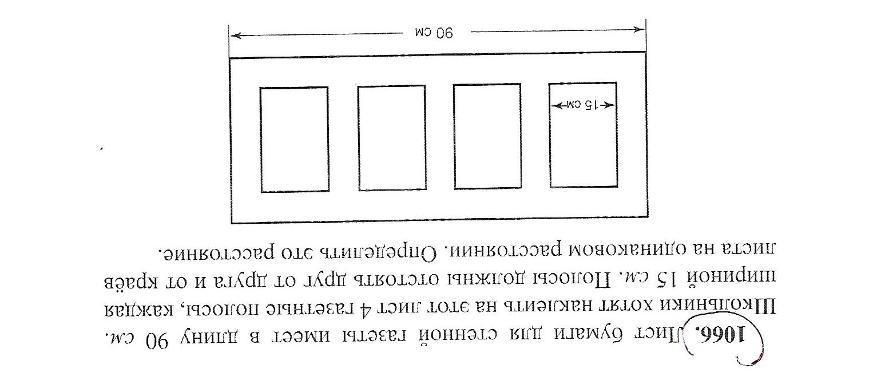
Задачи практико-ориентированные

Slide 13
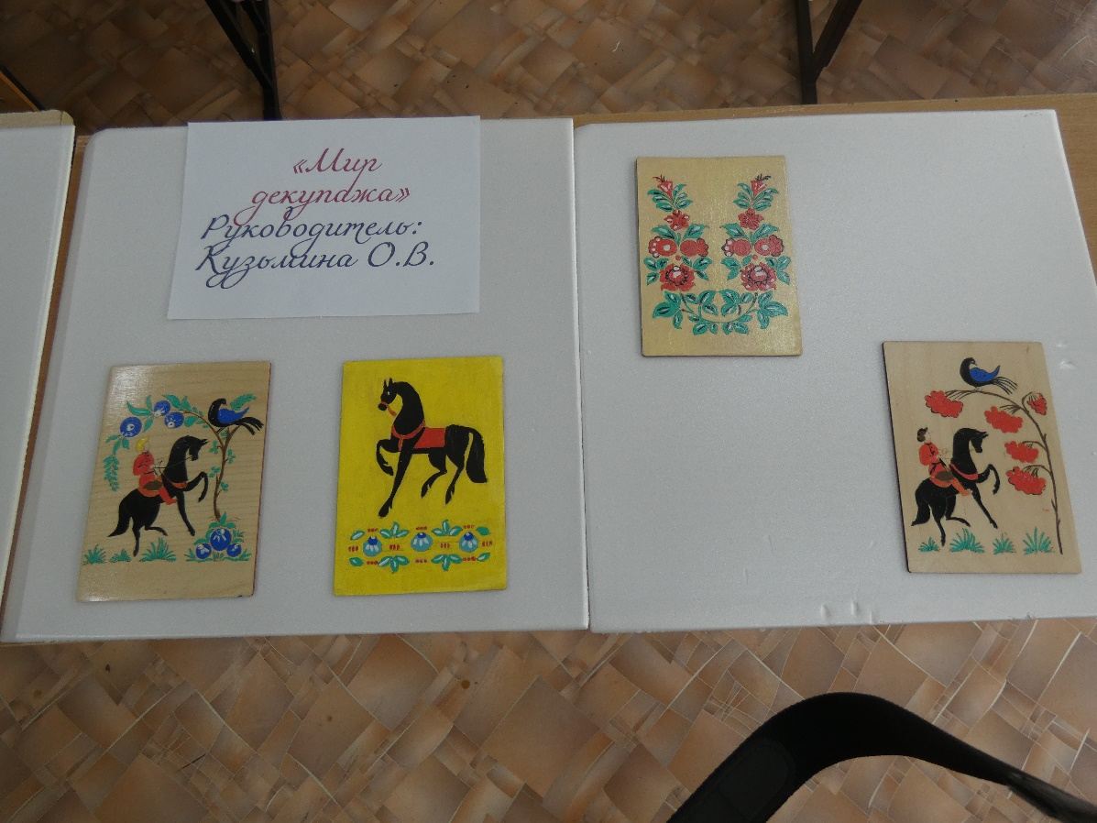
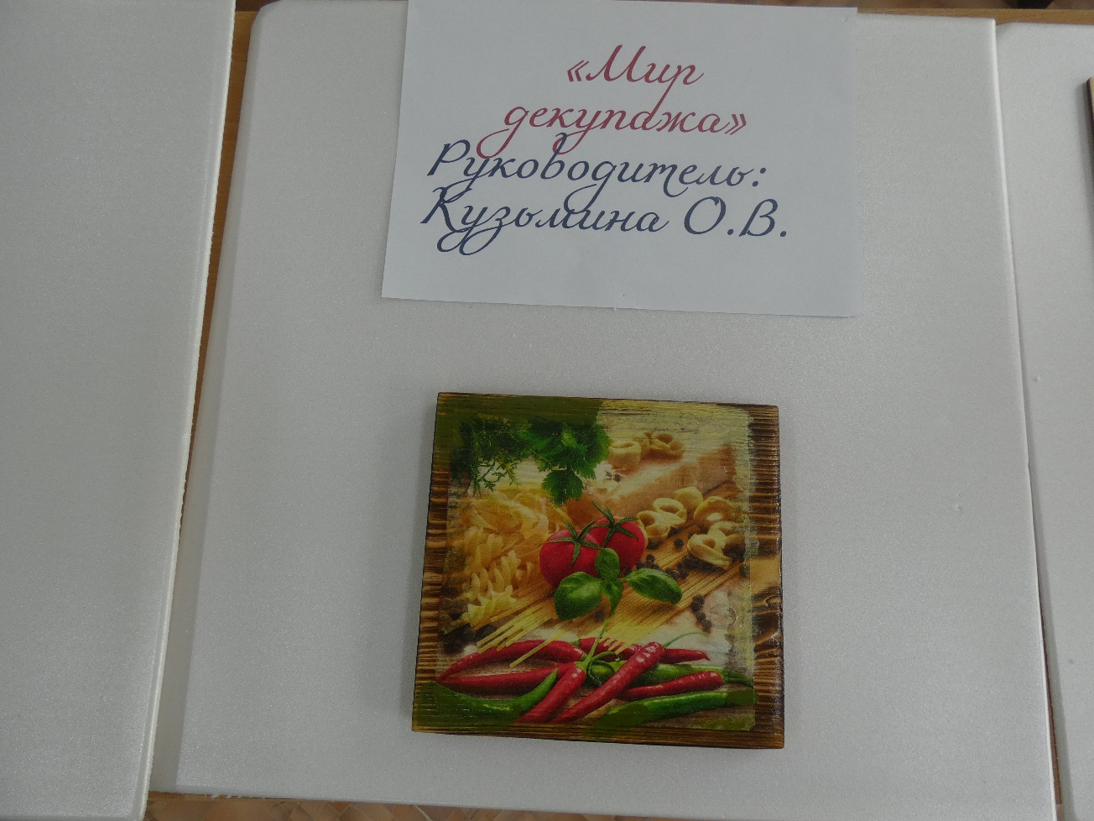

Slide 14
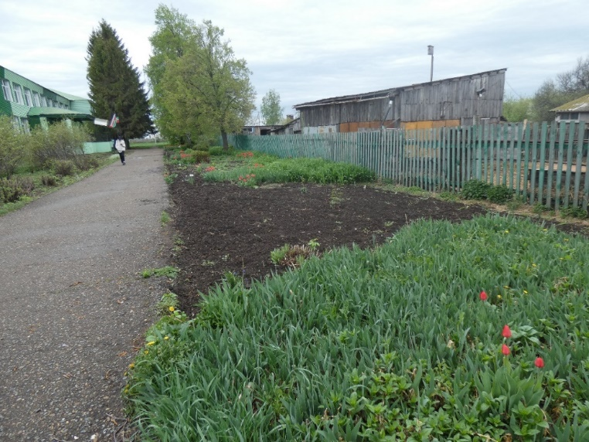
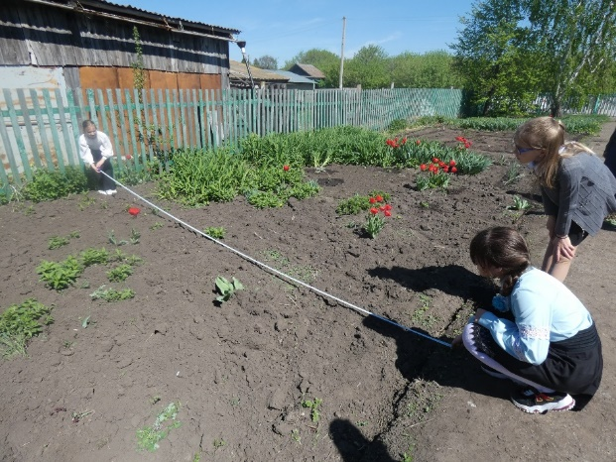
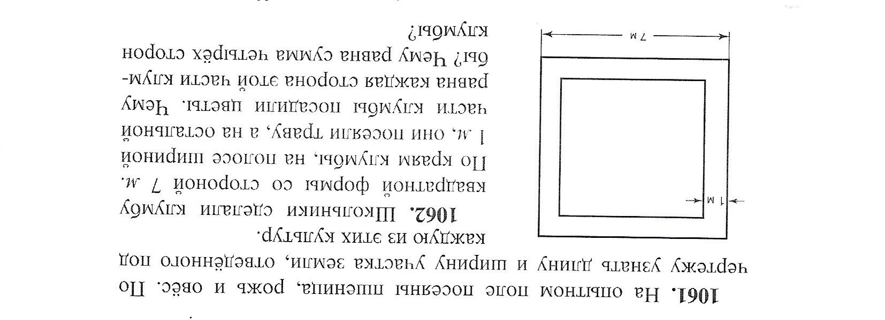
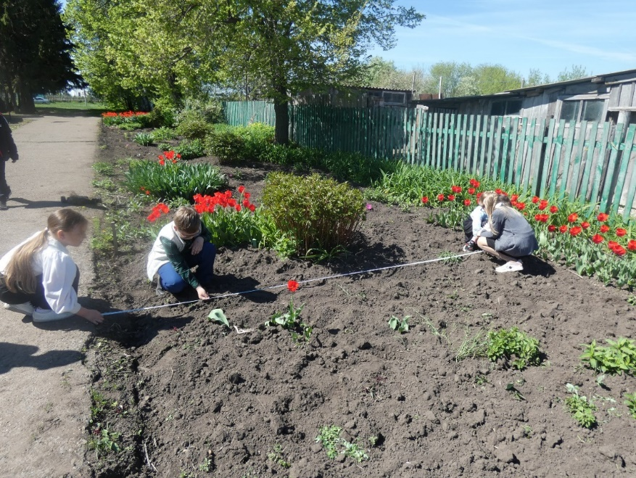
Задачи практико- ориентированные

Slide 15
Задачи практико-ориентированные
Диван можно купить на магазине в г Болгар за 26000 рублей. Такой же диван в Ульяновске стоит на 3000 дешевле. Посчитай, где выгоднее покупать товар, если магазин в Ульяновске берет за доставку товара по тарифу 45 руб за км, в Болгарах доставка до Полянок – 500 руб. Расстояние от Ульяновска до Полянок 120 км.

Slide 16
Продолжить строчки
1.Тяжела ты, шапка Мономаха, но сельский учитель…..
2.Повторение-мать учения, поэтому ….
3. Классно было, всё прекрасно, сюда пришёл…….
4.Мило, классно, ново было, но чего-то ….

